Slide 1
Het politieke systeem van Vietnam

Slide 2
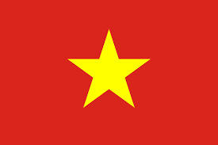
Vietnamese vlag
De vijf punten van de ster staan voor de arbeiders, de boeren, de soldaten, de intellectuelen en de handelaars. Het rood in de vlag staat voor het bloed van het volk en voor de communistische revolutie.

Slide 3
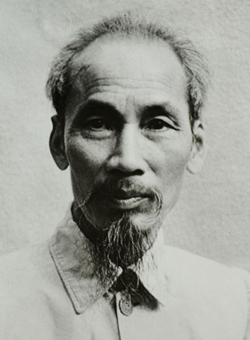
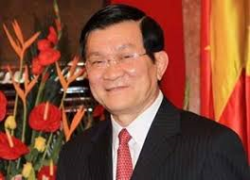
De president van Vietnam
Hồ Chí Minh
Trương Tấn Sang

Slide 4
De Politiek
Vietnam is een Socialistische Republiek dat betekent dat er maar een politieke partij is en Nederland is een constitutionele monarchie Dat betekent dat de positie van de koning is vastgelegd in de Grondwet. In de Grondwet staat dat de koning samen met de ministers de regering vormt.
Daarom heb je in Nederland de eerste kamer en de tweede kamer. En in Vietnam niet.
In Nederland mogen de mensen die ouder zijn dan 18 jaar stemmen. Maar in Vietnam mogen de mensen niet stemmen. Als je in Vietnam wil stemmen moet je de politiek werken.

